Slide 1

3ª SÉRIE
Ciências da Natureza
Agosto/Setembro - 2024

Slide 2
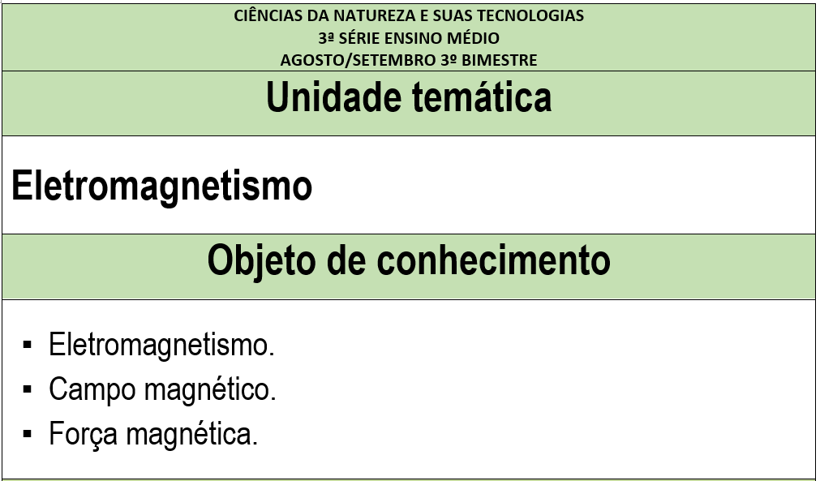

Slide 3
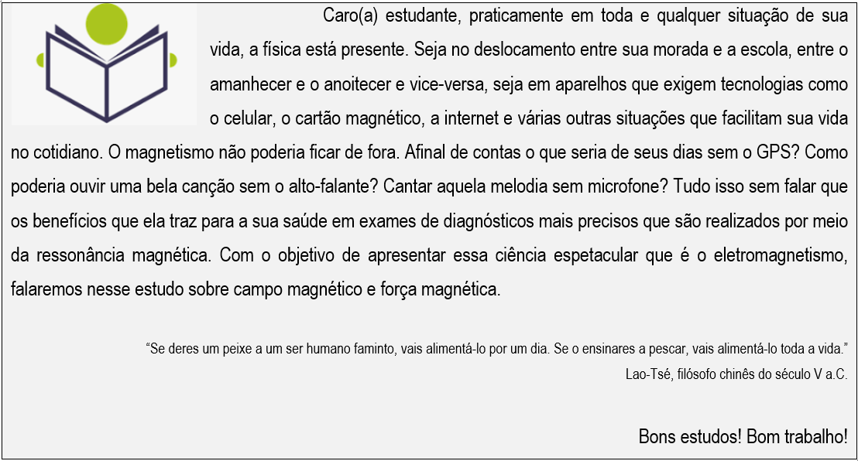

Slide 4
AGOSTO/SEMANA 1 e 2
Leia o texto.
Texto l
Magnetismo
Ao falar de magnetismo, o assunto remonta aos tempos antigos da Grécia antiga. Por meio da descoberta de uma pedra que se tratava de um mineral de ferro, pode-se perceber que ela tinha propriedades de atrair o ferro. Mais tarde, foi denominada magnetita que tem sua fórmula química Fe₃O_{4.}

Slide 5
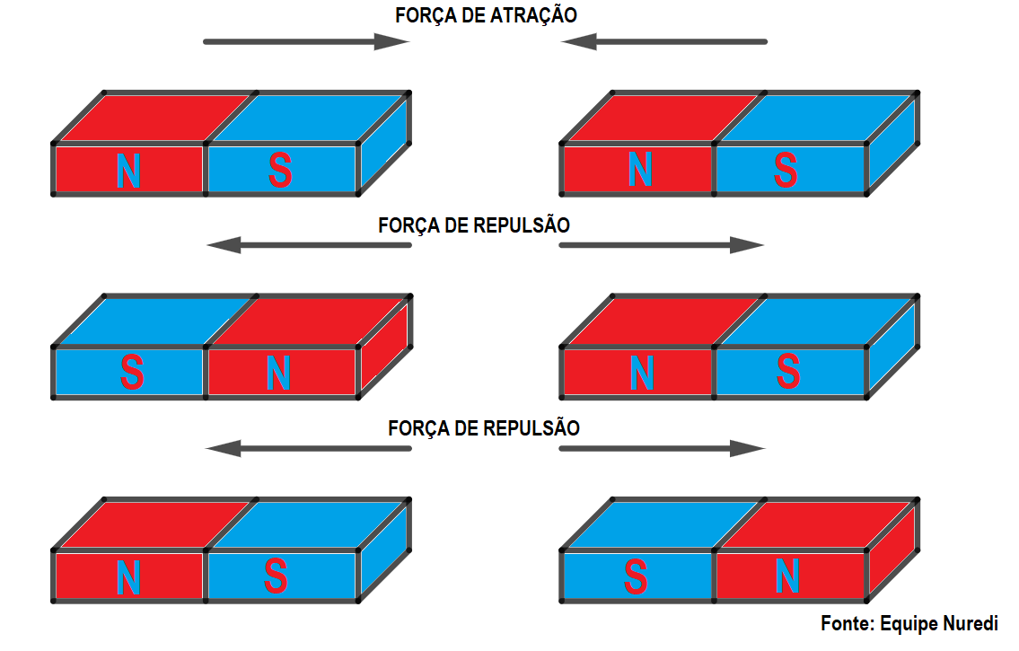
Atualmente, os ímãs se destacam em quase todos os meios que envolvem dispositivos eletrônicos, eletrodomésticos, como exemplo, micro-ondas, motores elétricos, microfones, alto-falantes etc.
Tratando dos ímãs, algumas características a seguir são observadas.
Polos magnéticos de mesmo nome se repelem.
Polos magnéticos de nomes contrários se atraem.

Slide 6
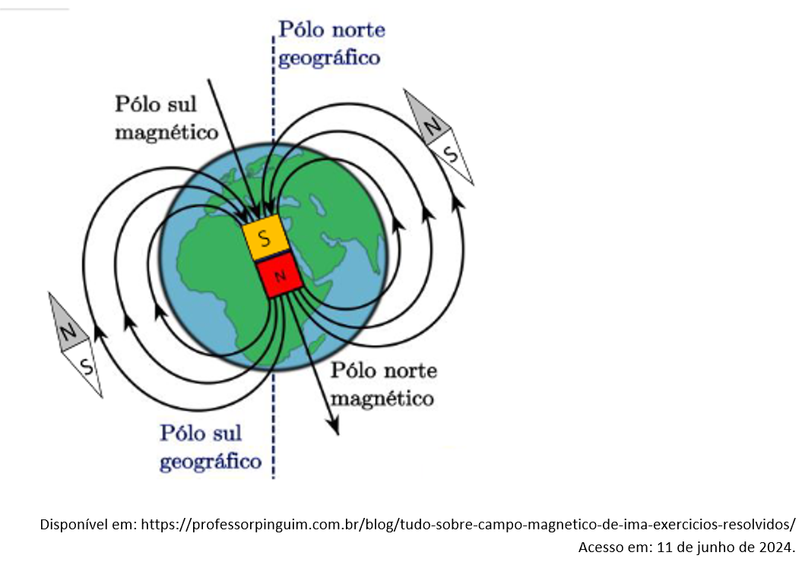
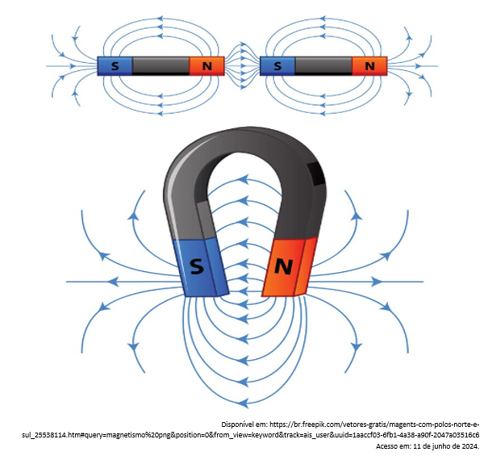
O polo norte geográfico é o polo sul magnético.
O polo sul geográfico é o polo norte magnético.
As linhas de indução saem do polo norte do ímã e entram no polo sul.
Internamente, o sentido é do polo sul para o polo norte.

Slide 7
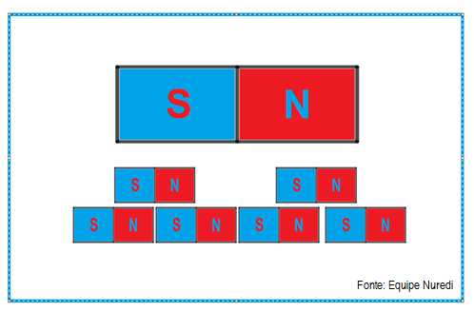
Inseparabilidade dos polos, ou seja, um único polo não pode existir separadamente. Por mais que se secciona o ímã, surgirá um novo ímã, até o mais elementar.
Existem substâncias:
Não magnéticas, que não permitem a orientação de seus ímãs elementares, como a madeira, o plástico etc.
Ferromagnéticas, que permitem que seus ímãs elementares se alinhem com facilidade quando sujeitas à ação de um campo magnético como grande parte dos metais tendo como exemplo o ferro.

Slide 8
1. Escolha uma das palavras que estão dentro dos parênteses e complete as frases a seguir.
Uma corrente elétrica cria ao redor de um fio um campo __________________.(elétrico ou magnético)
b) O polo norte, N, do ímã é a sua extremidade que aponta para o ____________ geográfico, da Terra. (norte ou sul)
c) A bússola é um detector de campo ____________. (gravitacional ou magnético)
d) As forças de repulsão somente podem ocorrer entre polos de nomes _______________. (contrários – iguais)
2. De acordo com o texto I, o que são substâncias ferromagnéticas. Cite exemplos.
3. Pesquise e responda como ocorre a desmagnetização de um ímã?

Slide 9
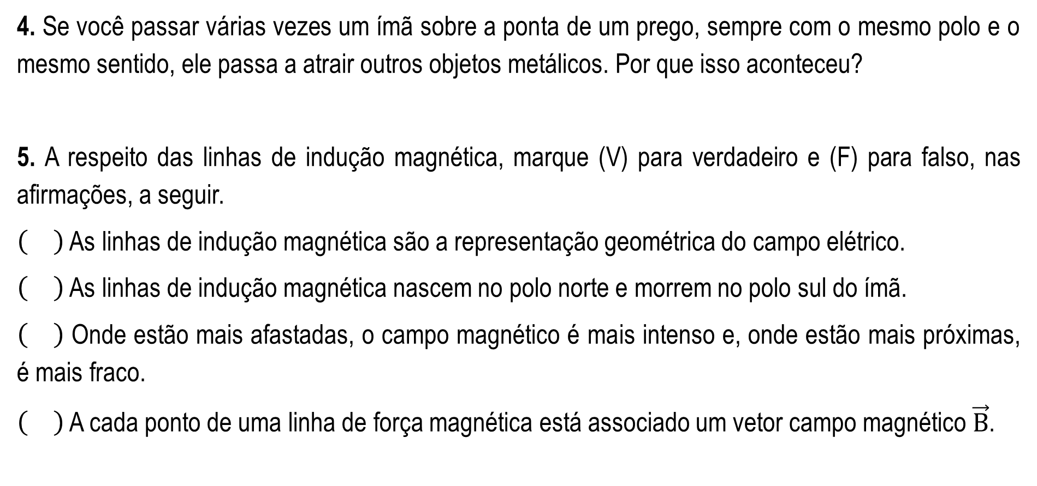
4. Se você passar várias vezes um ímã sobre a ponta de um prego, sempre com o mesmo polo e o mesmo sentido, ele passa a atrair outros objetos metálicos. Por que isso aconteceu?
5. A respeito das linhas de indução magnética, marque (V) para verdadeiro e (F) para falso, nas afirmações, a seguir.
As linhas de indução magnética são a representação geométrica do campo elétrico.
As linhas de indução magnética nascem no polo norte e morrem no polo sul do ímã.
Onde estão mais afastadas, o campo magnético é mais intenso e, onde estão mais próximas, é mais fraco.
A cada ponto de uma linha de força magnética está associado um vetor campo magnético $\vec{B}$.

Slide 10
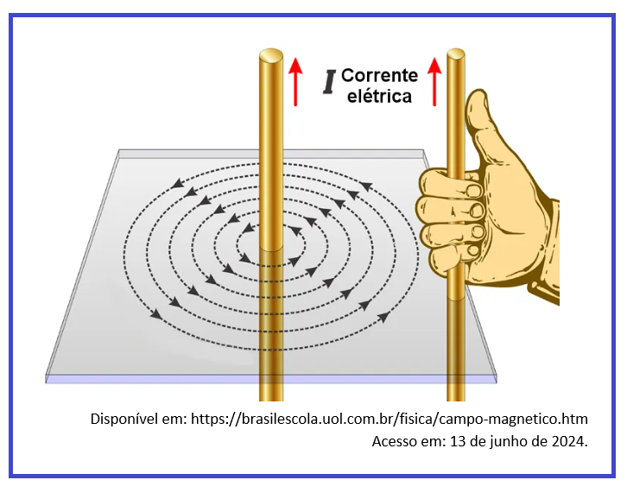
Leia o texto.
Texto lI
Campo magnético em um condutor reto
Considere um fio condutor reto sendo percorrido por uma corrente elétrica. Nessas condições, um campo magnético é criado ao redor do fio, cujas linhas de campo são circunferências concêntricas. Essas linhas pertencem ao plano ao fio, conforme verifica-se na figura.

Slide 11
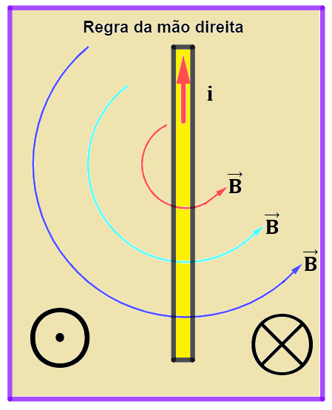
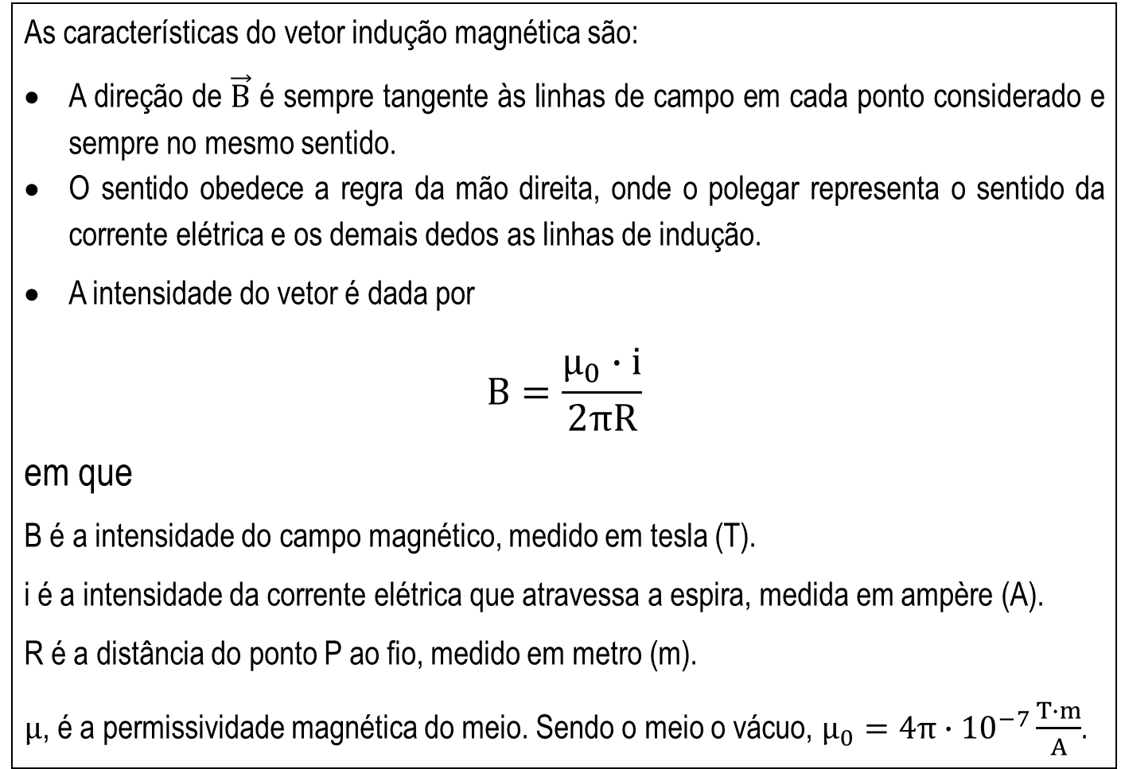
As características do vetor indução magnética são:
A direção de $\vec{B}$ é sempre tangente às linhas de campo em cada ponto considerado e sempre no mesmo sentido.
O sentido obedece a regra da mão direita, onde o polegar representa o sentido da corrente elétrica e os demais dedos as linhas de indução.
A intensidade do vetor é dada por
$$B=\frac{μ_{0}∙i}{2πR}$$
em que
B é a intensidade do campo magnético, medido em tesla (T).
i é a intensidade da corrente elétrica que atravessa a espira, medida em ampère (A).
R é a distância do ponto P ao fio, medido em metro (m).
$μ$, é a permissividade magnética do meio. Sendo o meio o vácuo, $μ_{0}=4π∙{10}^{−7}\frac{T∙m}{A}$.

Slide 12
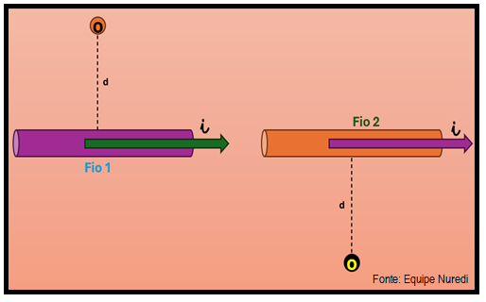
6. A figura, a seguir, apresenta dois fios longos e retos, sendo atravessados por uma corrente elétrica $i$. Em cada caso, represente o campo magnético no ponto $O$.

Slide 13
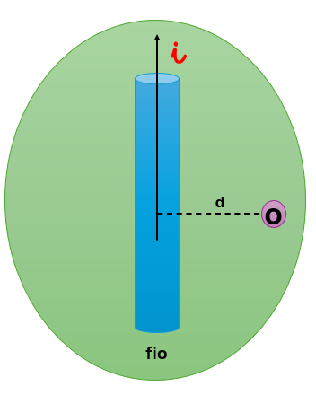
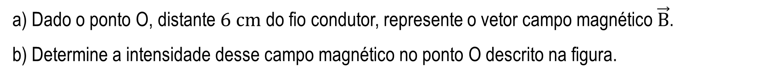
7. Uma corrente elétrica de intensidade $8 A$, percorre um fio longo e reto conforme representação a seguir. Sendo o meio o vácuo em que $μ_{0}=4π∙{10}^{−7}\frac{T∙m}{A}$:
a) Dado o ponto O, distante $6 cm$ do fio condutor, represente o vetor campo magnético $\vec{B}$.
b) Determine a intensidade desse campo magnético no ponto O descrito na figura.

Slide 14
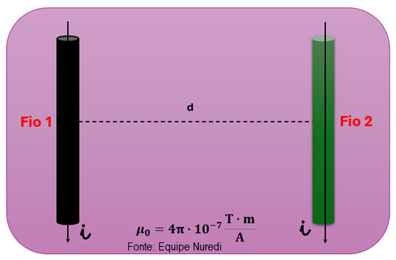
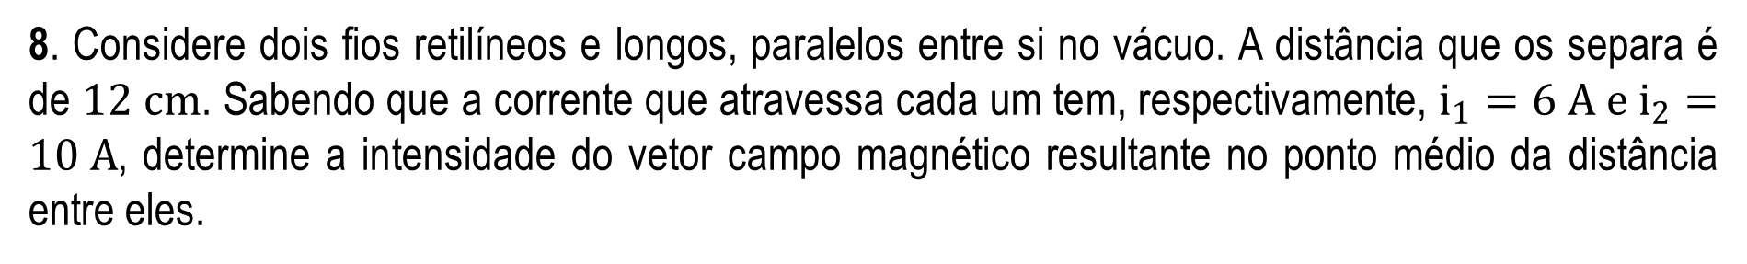
8. Considere dois fios retilíneos e longos, paralelos entre si no vácuo. A distância que os separa é de $12 cm$. Sabendo que a corrente que atravessa cada um tem, respectivamente, $i_{1}=6 A e i_{2}=10 A$, determine a intensidade do vetor campo magnético resultante no ponto médio da distância entre eles.

Slide 15
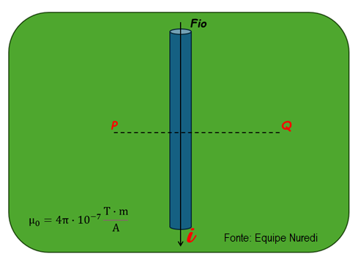
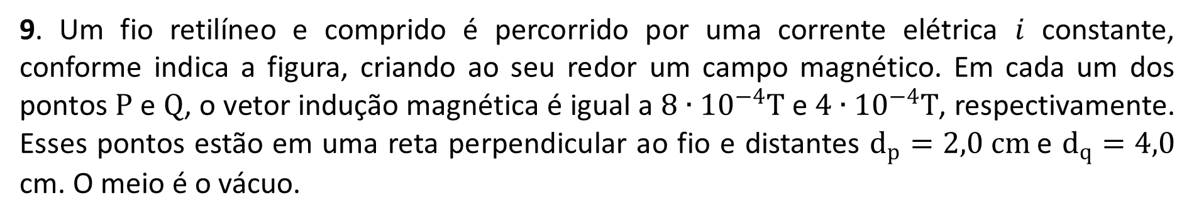
9. Um fio retilíneo e comprido é percorrido por uma corrente elétrica $i$ constante, conforme indica a figura, criando ao seu redor um campo magnético. Em cada um dos pontos $P$ e $Q$, o vetor indução magnética é igual a $8∙{10}^{−4}T$ e $4∙{10}^{−4}T$, respectivamente. Esses pontos estão em uma reta perpendicular ao fio e distantes $d_{p}=2,0 cm$e $d_{q}=4,0$ cm. O meio é o vácuo.
Determine a intensidade da corrente elétrica em ampère que atravessa esse fio.

Slide 16
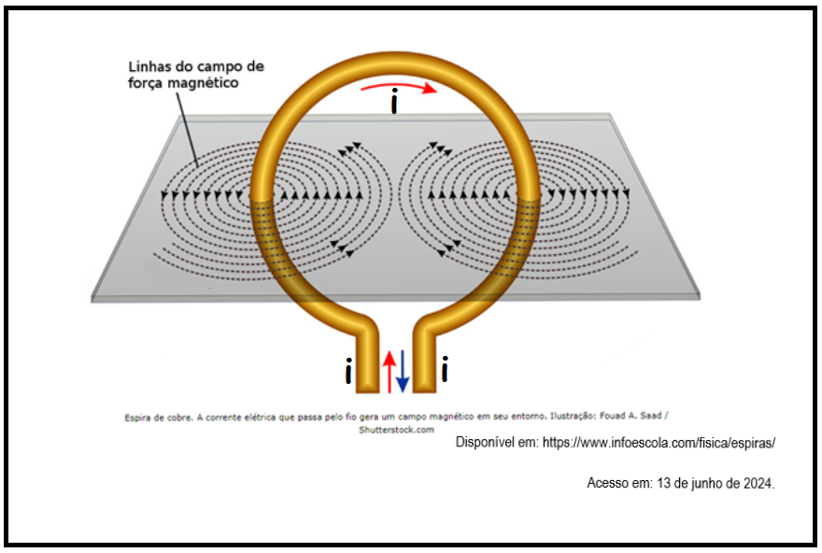
Leia o texto.
Texto lII
Campo magnético em uma espira circular
A figura a seguir apresenta um fio em forma de circunferência. Nessas condições, ele recebe o nome espira circular, e as linhas de indução magnética furam o plano da espira em ângulo reto.

Slide 17
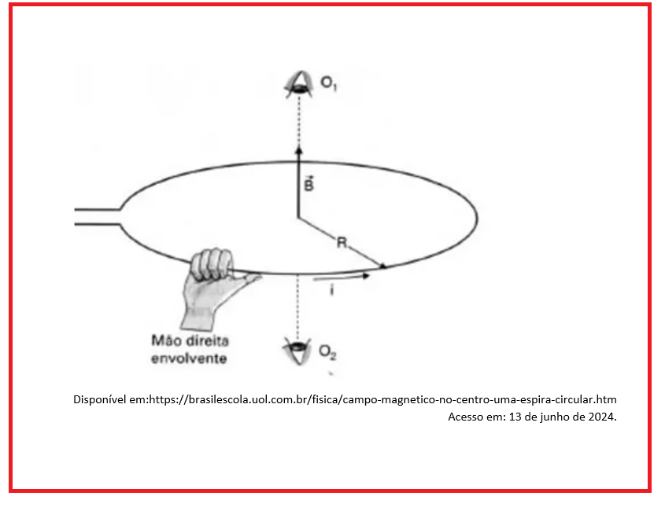
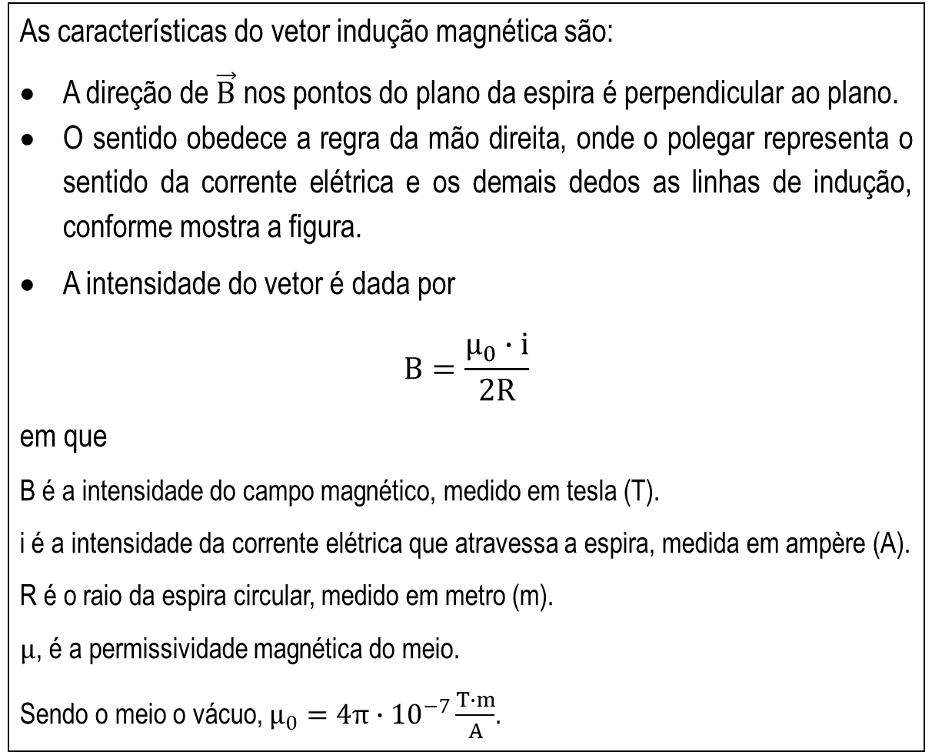
As características do vetor indução magnética são:
A direção de $\vec{B}$ nos pontos do plano da espira é perpendicular ao plano.
O sentido obedece a regra da mão direita, onde o polegar representa o sentido da corrente elétrica e os demais dedos as linhas de indução, conforme mostra a figura.
A intensidade do vetor é dada por
$$B=\frac{μ_{0}∙i}{2R}$$
em que
B é a intensidade do campo magnético, medido em tesla (T).
i é a intensidade da corrente elétrica que atravessa a espira, medida em ampère (A).
R é o raio da espira circular, medido em metro (m).
$μ$, é a permissividade magnética do meio.
Sendo o meio o vácuo, $μ_{0}=4π∙{10}^{−7}\frac{T∙m}{A}$.

Slide 18
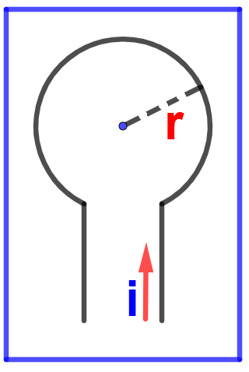
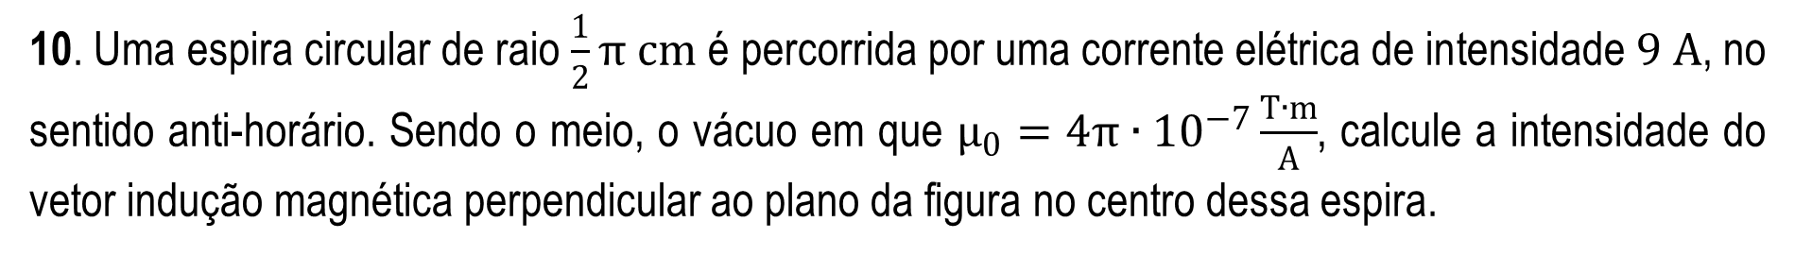
10. Uma espira circular de raio $\frac{1}{2}π cm$ é percorrida por uma corrente elétrica de intensidade$9 A$, no sentido anti-horário. Sendo o meio, o vácuo em que $μ_{0}=4π∙{10}^{−7}\frac{T∙m}{A}$, calcule a intensidade do vetor indução magnética perpendicular ao plano da figura no centro dessa espira.

Slide 19
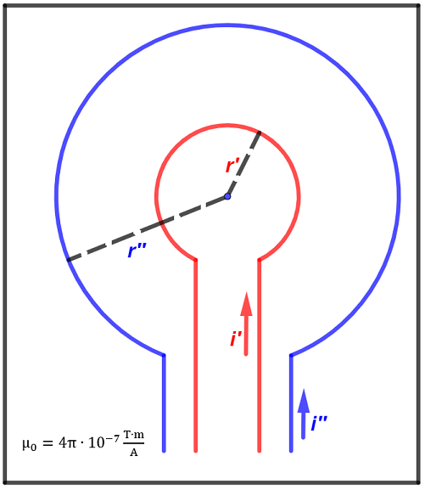
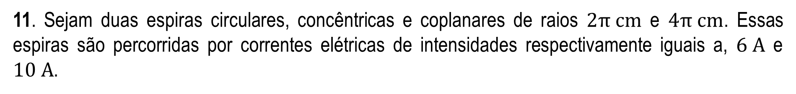
11. Sejam duas espiras circulares, concêntricas e coplanares de raios $2π cm$ e $4π cm$. Essas espiras são percorridas por correntes elétricas de intensidades respectivamente iguais a, $6 A$ e $10 A$.
Sendo o meio o vácuo, determine o módulo do vetor indução magnética no centro das espiras.

Slide 20
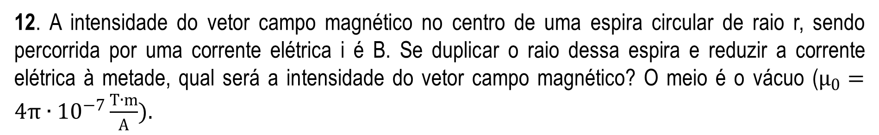
12. A intensidade do vetor campo magnético no centro de uma espira circular de raio r, sendo percorrida por uma corrente elétrica i é B. Se duplicar o raio dessa espira e reduzir a corrente elétrica à metade, qual será a intensidade do vetor campo magnético? O meio é o vácuo ($μ_{0}=4π∙{10}^{−7}\frac{T∙m}{A}).$

Slide 21
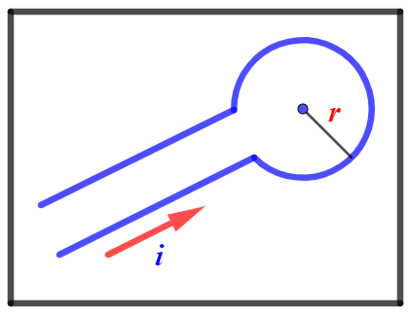
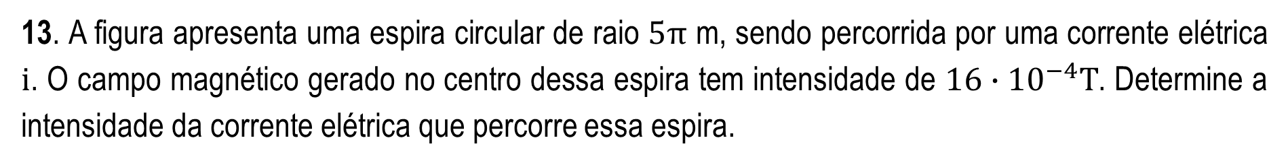
13. A figura apresenta uma espira circular de raio $5π$ m, sendo percorrida por uma corrente elétrica $i$. O campo magnético gerado no centro dessa espira tem intensidade de $16∙{10}^{−4}T$. Determine a intensidade da corrente elétrica que percorre essa espira.

Slide 22
14. Analise as afirmações, a seguir.
I – O campo magnético gerado no centro de uma espira circular independe do raio da espira.
II – O vetor campo magnético é diretamente proporcional a corrente elétrica que percorre a espira circular.
III – Se o raio da espira for triplicado, mantendo-se a corrente elétrica, a intensidade do campo magnético será triplicada.
Marque a(s) proposição (ões) verdadeira (s).
(A) Apenas a I é verdadeira.
(B) Apenas a II é verdadeira.
(C) Apenas a III é verdadeira.
(D) Todas são verdadeiras.
(E) Todas são falsas.

Slide 23
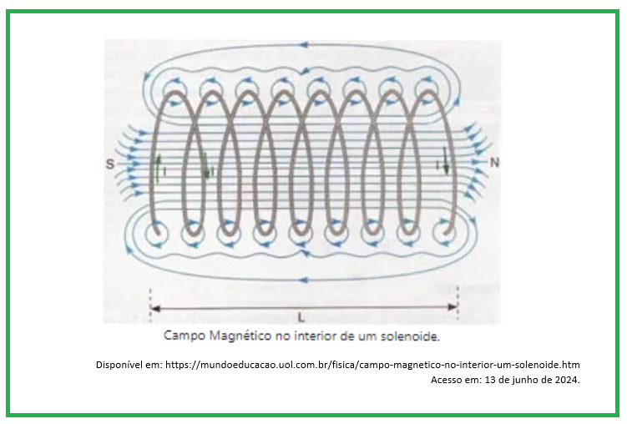
Leia o texto.
Texto IV
Campo magnético no interior de um solenóide
Imaginemos um caderno de espiral. Considerando que esse espiral é um fio condutor, dizemos que se trata de um solenóide. O solenóide, também chamado de bobina longa, é um dispositivo constituído de espiras não justapostas. A corrente elétrica que percorre essa bobina, cria no seu interior um campo magnético, tornando-o um eletroímã de larga aplicação industrial. As linhas de indução dentro dele são, aproximadamente retas paralelas.

Slide 24
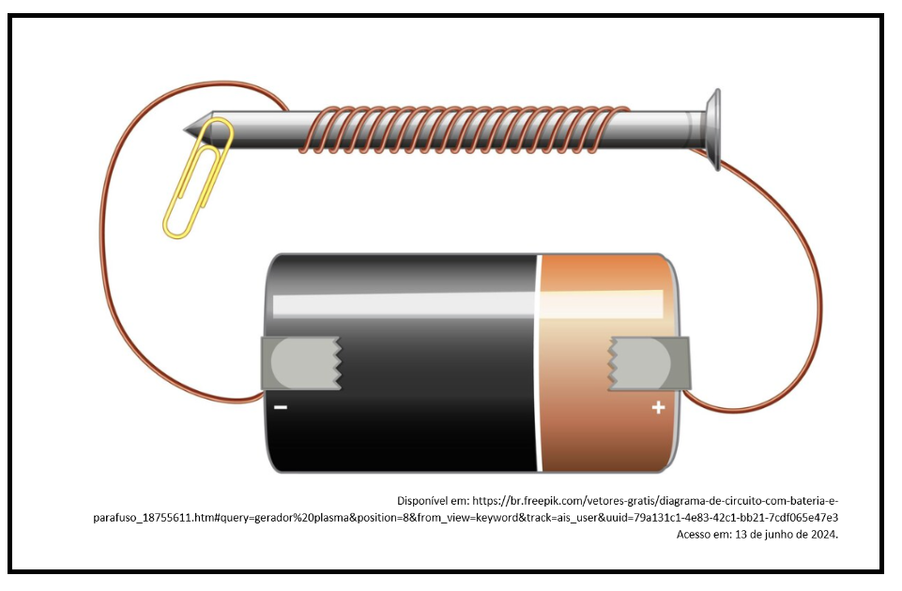
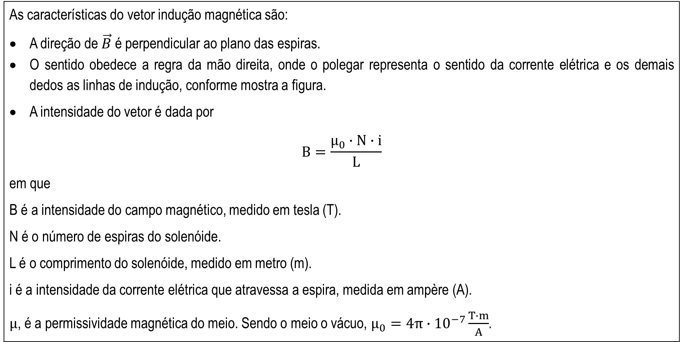
As características do vetor indução magnética são:
A direção de $\vec{B}$ é perpendicular ao plano das espiras.
O sentido obedece a regra da mão direita, onde o polegar representa o sentido da corrente elétrica e os demais dedos as linhas de indução, conforme mostra a figura.
A intensidade do vetor é dada por
$$B=\frac{μ_{0}∙N∙i}{L}$$
em que
B é a intensidade do campo magnético, medido em tesla (T).
N é o número de espiras do solenóide.
L é o comprimento do solenóide, medido em metro (m).
i é a intensidade da corrente elétrica que atravessa a espira, medida em ampère (A).
$μ$, é a permissividade magnética do meio. Sendo o meio o vácuo, $μ_{0}=4π∙{10}^{−7}\frac{T∙m}{A}$.

Slide 25
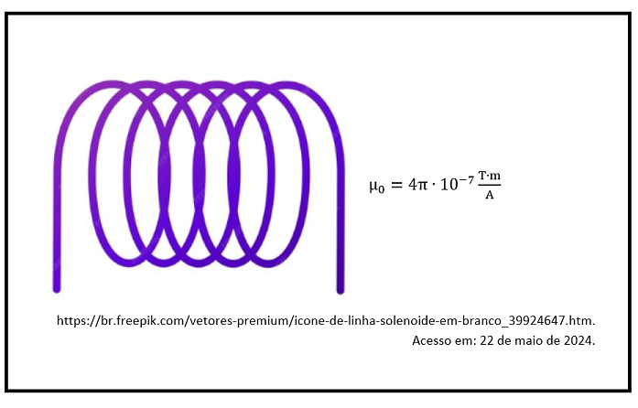
15. Considere que o solenóide da figura está posicionado no vácuo e tem $40 cm$ de comprimento e $200$ espiras. A corrente elétrica que percorre esse solenóide tem intensidade de $30 A$.
Determine a intensidade do vetor campo magnético no interior desse solenóide.

Slide 26
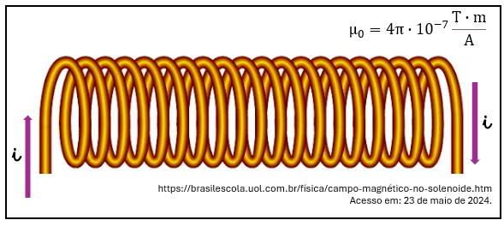
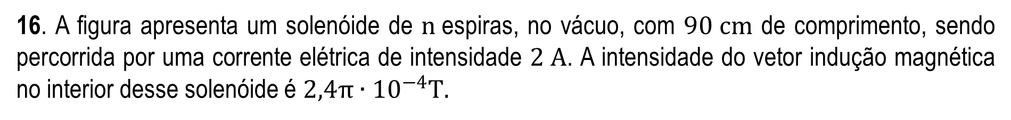
16. A figura apresenta um solenóide de $n$espiras, no vácuo, com $90 cm$ de comprimento, sendo percorrida por uma corrente elétrica de intensidade $2 A$. A intensidade do vetor indução magnética no interior desse solenóide é $2,4π∙{10}^{−4}T.$
Calcule o número de espiras que constitui esse solenóide.

Slide 27
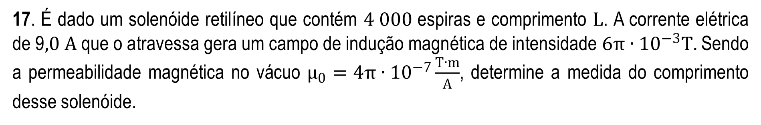
17. É dado um solenóide retilíneo que contém $4 000$ espiras e comprimento $L$. A corrente elétrica de 9$,0 A$ que o atravessa gera um campo de indução magnética de intensidade $6π∙{10}^{−3}T.$Sendo a permeabilidade magnética no vácuo $μ_{0}=4π∙{10}^{−7}\frac{T∙m}{A}$, determine a medida do comprimento desse solenóide.

Slide 28
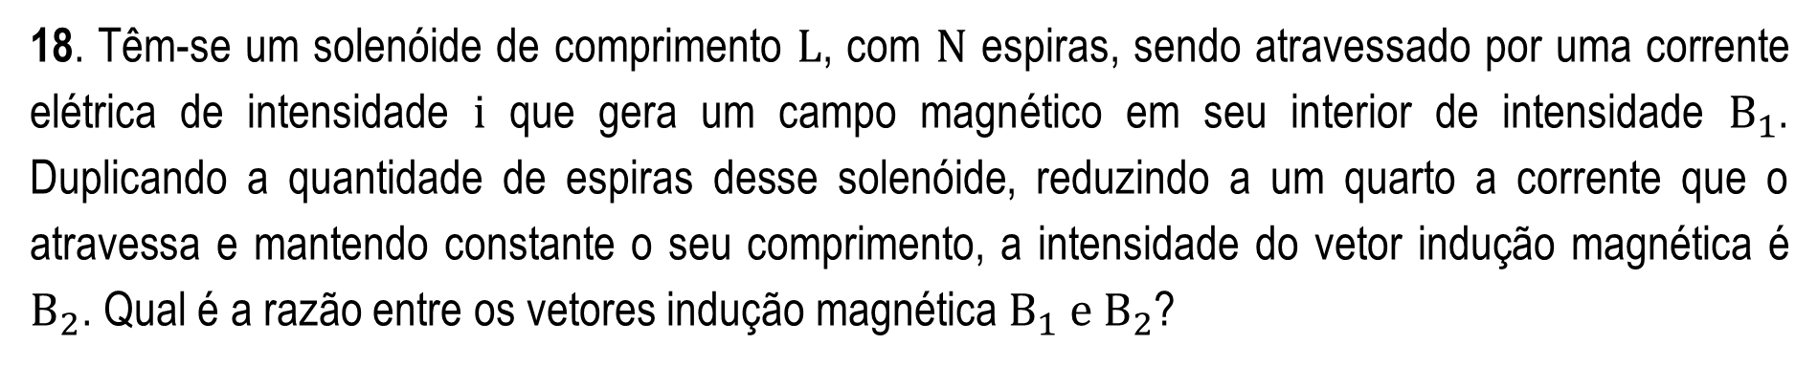
18. Têm-se um solenóide de comprimento $L$, com $N$ espiras, sendo atravessado por uma corrente elétrica de intensidade $i$ que gera um campo magnético em seu interior de intensidade $B_{1}$. Duplicando a quantidade de espiras desse solenóide, reduzindo a um quarto a corrente que o atravessa e mantendo constante o seu comprimento, a intensidade do vetor indução magnética é $B_{2}$. Qual é a razão entre os vetores indução magnética $B_{1} e B_{2}$?

Slide 29
AGOSTO/SEMANA 3 e 4
Leia o texto.
Texto V
Força magnética e carga elétrica
Se considerarmos uma carga elétrica (q) lançada no interior de um campo magnético (B) com uma determinada velocidade (v), esta ficará sujeita à ação de uma força magnética (F) com as seguintes características:

Slide 30
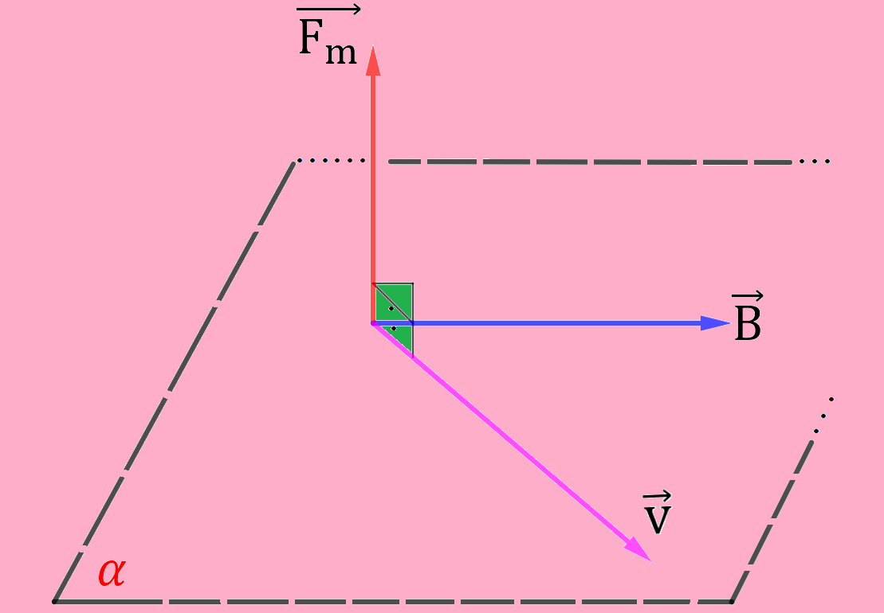
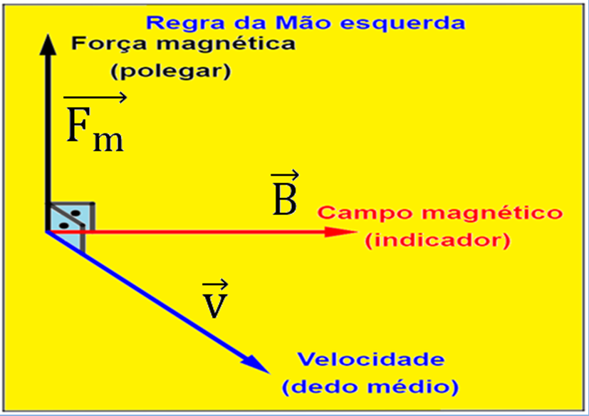
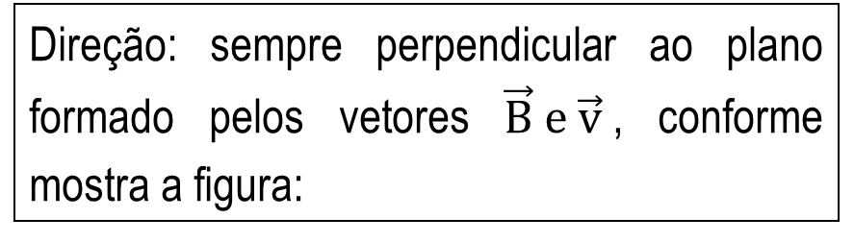
Direção: sempre perpendicular ao plano formado pelos vetores $\vec{B} e \vec{v}$, conforme mostra a figura:
Sentido: é identificado pela regra da mão esquerda.

Slide 31
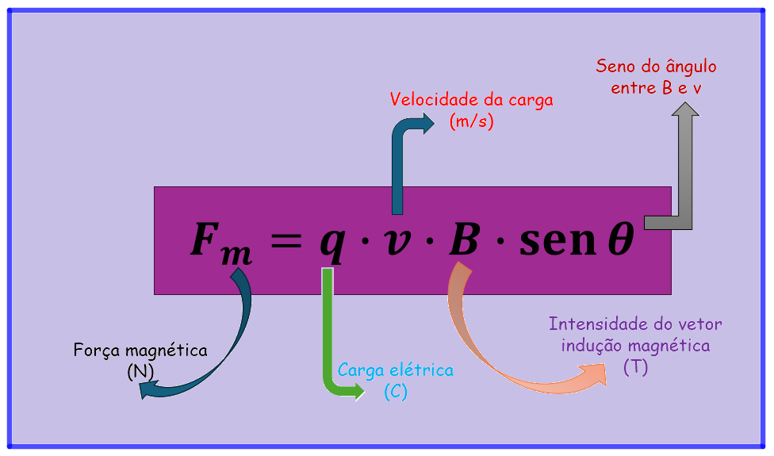
Intensidade: a força magnética é diretamente proporcional à carga elétrica (q), a vetor velocidade (v) e ao módulo do vetor campo magnético (B), ou seja,

Slide 32
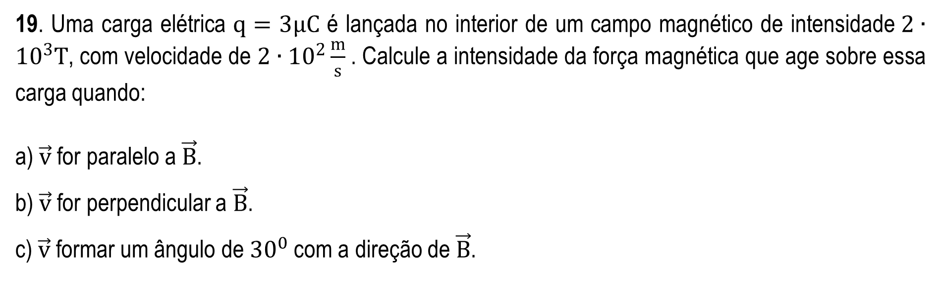
19. Uma carga elétrica $q=3μC$ é lançada no interior de um campo magnético de intensidade$2∙{10}^{3}T$, com velocidade de ${2∙10}^{2}\frac{m}{s}$. Calcule a intensidade da força magnética que age sobre essa carga quando:
a) $\vec{v}$ for paralelo a $\vec{B}$.
b) $\vec{v}$ for perpendicular a $\vec{B}$.
c) $\vec{v}$ formar um ângulo de ${30}^{0}$ com a direção de $\vec{B}$.

Slide 33
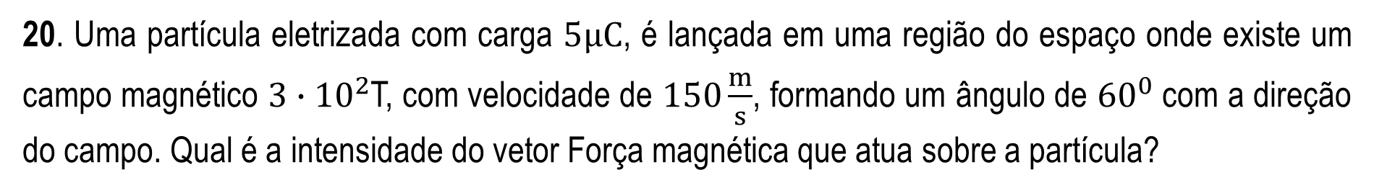
20. Uma partícula eletrizada com carga $5μC$, é lançada em uma região do espaço onde existe um campo magnético $3∙{10}^{2}$T, com velocidade de $150\frac{m}{s}$, formando um ângulo de ${60}^{0}$ com a direção do campo. Qual é a intensidade do vetor Força magnética que atua sobre a partícula?

Slide 34
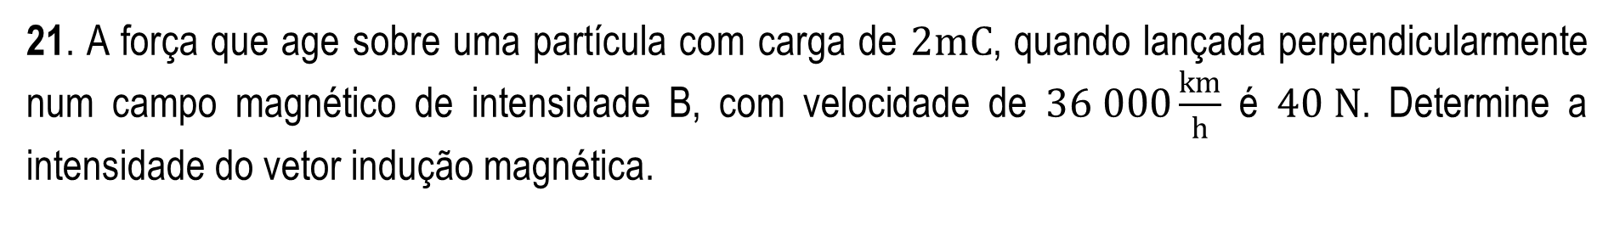
21. A força que age sobre uma partícula com carga de $2mC$, quando lançada perpendicularmente num campo magnético de intensidade B, com velocidade de $36 000\frac{km}{h}$ é $40 N$. Determine a intensidade do vetor indução magnética.

Slide 35
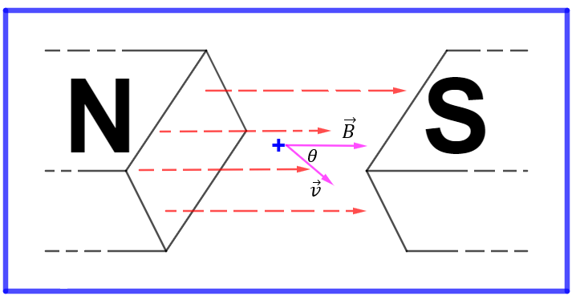
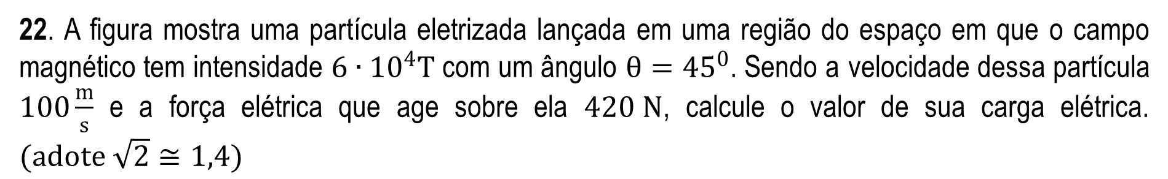
22. A figura mostra uma partícula eletrizada lançada em uma região do espaço em que o campo magnético tem intensidade $6∙{10}^{4}T$ com um ângulo $θ={45}^{0}$. Sendo a velocidade dessa partícula $100\frac{m}{s}$ e a força elétrica que age sobre ela $420 N$, calcule o valor de sua carga elétrica. $(adote \sqrt{2}≅1,4)$

Slide 36
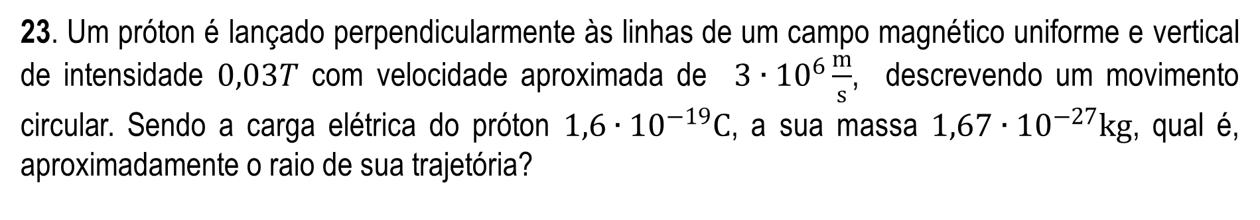
23. Um próton é lançado perpendicularmente às linhas de um campo magnético uniforme e vertical de intensidade $0,03T$ com velocidade aproximada de $3∙{10}^{6}\frac{m}{s}$, descrevendo um movimento circular. Sendo a carga elétrica do próton $1,6∙{10}^{−19}C$, a sua massa $1,67∙{10}^{−27}kg$, qual é, aproximadamente o raio de sua trajetória?

Slide 37
SETEMBRO/SEMANA 5 e 6
Leia o texto.
Texto VI
Força magnética e corrente elétrica
Na eletrostática, a força elétrica atua em uma região onde há um campo elétrico e, cargas elétricas interagem na condição de atração quando ambas têm sinais diferentes ou de repulsão quando apresentam o mesmo sinal. Já no eletromagnetismo, é necessário que essas cargas estejam em movimento coordenado em um fio condutor. Com isso, surge um campo magnético que é o resultado da passagem de uma corrente elétrica no condutor.

Slide 38
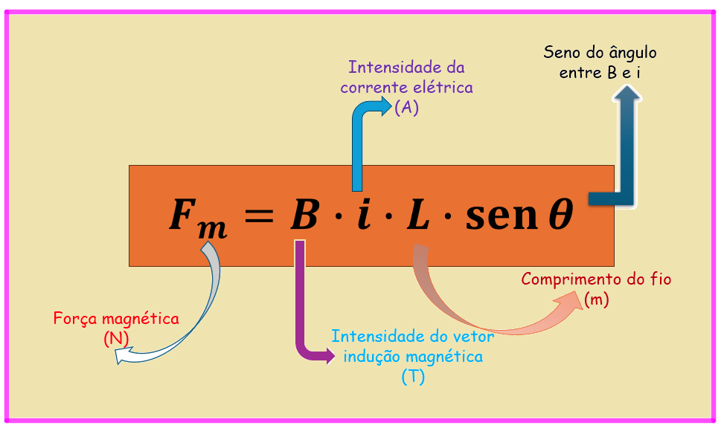
Então, a força magnética atua sobre essas cargas em movimento de maneira proporcional a: intensidade da corrente (i), do módulo do campo magnético (B) e do comprimento do fio (L), conforme mostra figura a seguir.

Slide 39
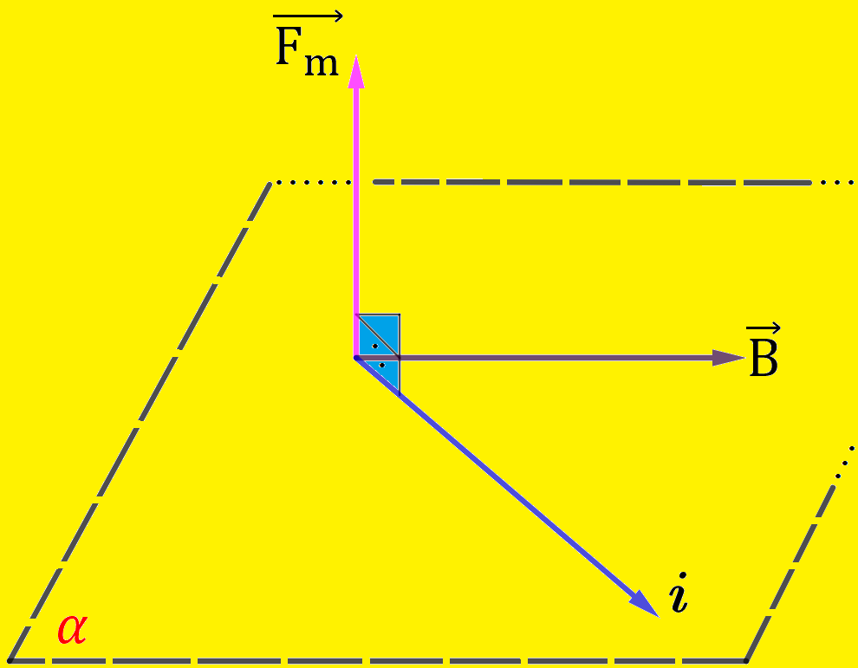
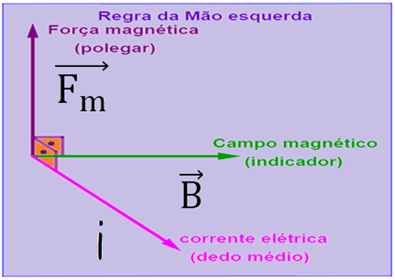
Como se sabe, a direção da força magnética é sempre perpendicular ao plano
e o sentido, pela regra da mão esquerda,
Essa força magnética é usada em motores elétricos, que tem como função converter energia elétrica em energia mecânica por meio da interação entre campos magnéticos. Também amperímetros, voltímetros e outros dispositivos fazem uso da força magnética.

Slide 40
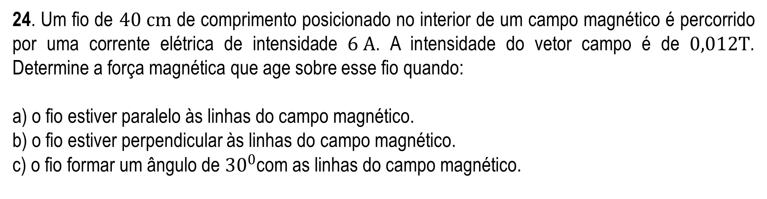
24. Um fio de $40 cm$ de comprimento posicionado no interior de um campo magnético é percorrido por uma corrente elétrica de intensidade $6 A$. A intensidade do vetor campo é de $0,012T$. Determine a força magnética que age sobre esse fio quando:
a) o fio estiver paralelo às linhas do campo magnético.
b) o fio estiver perpendicular às linhas do campo magnético.
c) o fio formar um ângulo de ${30}^{0}$com as linhas do campo magnético.

Slide 41
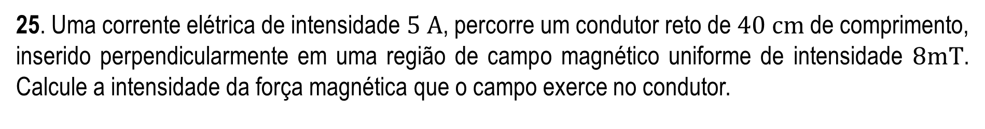
25. Uma corrente elétrica de intensidade $5 A$, percorre um condutor reto de $40 cm$ de comprimento, inserido perpendicularmente em uma região de campo magnético uniforme de intensidade $8mT$. Calcule a intensidade da força magnética que o campo exerce no condutor.

Slide 42


26. Um fio reto está imerso num campo magnético de intensidade $4μT$. Tendo um comprimento de $50 cm$, esse fio é percorrido por uma corrente elétrica de intensidade $i$, quando a força magnética que atua tem intensidade $640 N$.
Qual é o valor em ampère, da corrente elétrica $i$?

Slide 43

27. Sendo um condutor reto de comprimento $L$ percorrido por uma corrente elétrica de intensidade $i$, perpendicularmente inserido num campo magnético de intensidade $B$, a força que atua sobre esse condutor é$F$. Caso, o seu comprimento seja triplicado e a intensidade da corrente que o atravessa, duplicada, mantendo a sua posição no mesmo campo magnético, qual será a intensidade da nova força magnética?

Slide 44


28. A figura mostra um campo magnético uniforme de intensidade $0,009T$. Um fio condutor de $60 cm$ de comprimento é posicionado formando um ângulo de ${30}^{0}$ com as linhas de campo é percorrido por uma corrente elétrica de intensidade $2,0A$.
Determine a intensidade, a direção e o sentido da força magnética que está agindo nesse fio.

Slide 45
SETEMBRO/SEMANA 7 e 8
Leia o texto.
Texto VII
Força magnética sobre dois fios condutores
Em situações em que se encontram dois fios condutores e paralelos, sendo atravessados por correntes elétricas, ocorre a existência de uma força magnética entre os fios. Quando essas correntes percorrem os fios no mesmo sentido, a força entre eles será de atração, caso contrário de repulsão.

Slide 46





Observe a figura.
A expressão que determina essa interação é dada por
$$F_{m}=\frac{μ_{0}∙i_{1}∙i_{2}∙L}{2∙π∙d}$$
em que
$$F_{m}=módulo da força magnética, em newton \left(N\right).$$
$$μ_{0}=permeabilidade magnética do meio .$$
$$i_{1} e i_{2}=correntes elétricas nos fios em ampères (A).$$
$$d=distância entre os fios em metros (m).$$
$$L=comprimento dos fios, em metro \left(m\right).$$
$$\left(vácuo=4π∙{10}^{−7}\frac{T∙m}{A}\right)$$

Slide 47


29. Sejam dois fios condutores retilíneos com $60 cm$ de comprimento cada um, sendo percorridos por correntes elétricas $i^{′}=6,0 A e i^{′′}=8,0 A$, conforme mostra a figura. A distância entre os fios é de $3 cm$. O meio é o vácuo.
Calcule a intensidade da força magnética em cada um dos condutores.

Slide 48

30. Dois condutores idênticos de comprimento $3,0 m$, estão dispostos paralelamente a uma distância mútua de $2,0 m$, no vácuo. Considerando que em cada fio circula uma corrente elétrica de mesma intensidade $10,0 A$, determine a intensidade da força magnética que age em cada fio.

Slide 49




Um pouco de ENEM
01. (ENEM 2021) Duas esferas carregadas com cargas iguais em módulo e sinais contrários estão ligadas por uma haste rígida isolante na forma de haltere. O sistema se movimenta sob ação da gravidade numa região que tem um campo magnético horizontal uniforme $\left(\vec{B}\right)$, da esquerda para a direita. A imagem apresenta o sistema visto de cima para baixo, no mesmo sentido da aceleração da gravidade $\left(\vec{g}\right)$que atua na região.
Visto de cima, o diagrama esquemático das forças magnéticas que atuam no sistema, no momento inicial em O que as cargas penetram na região de campo magnético, está representado em

Slide 50



Um pouco de ENEM
02. (ENEM 2022) O físico Hans C. Oersted observou que um fio transportando corrente elétrica produz um campo magnético. A presença do campo magnético foi verificada ao aproximar uma bússola de um fio conduzindo corrente elétrica. A figura ilustra um fio percorrido por uma corrente elétrica i, constante e com sentido para cima. Os pontos A, B e C estão num plano transversal e equidistantes do fio. Em cada ponto foi colocada uma bússola.
Considerando apenas o campo magnético por causa da corrente i, as respectivas configurações das bússolas nos pontos A, B e C serão

Slide 51


